Slide 1
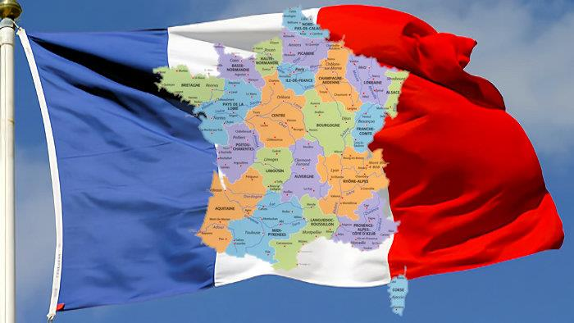
Quelques paysages de France
Musique des années 50 à l’ accordéon
Création du diaporama © Apex

Slide 2
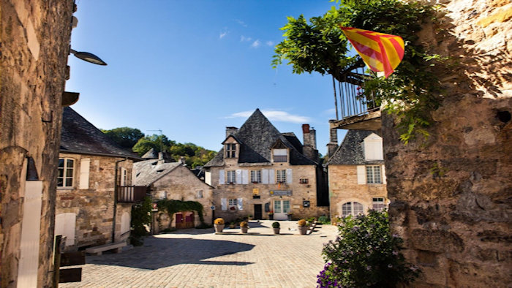
Turenne (Corrèze)

Slide 3
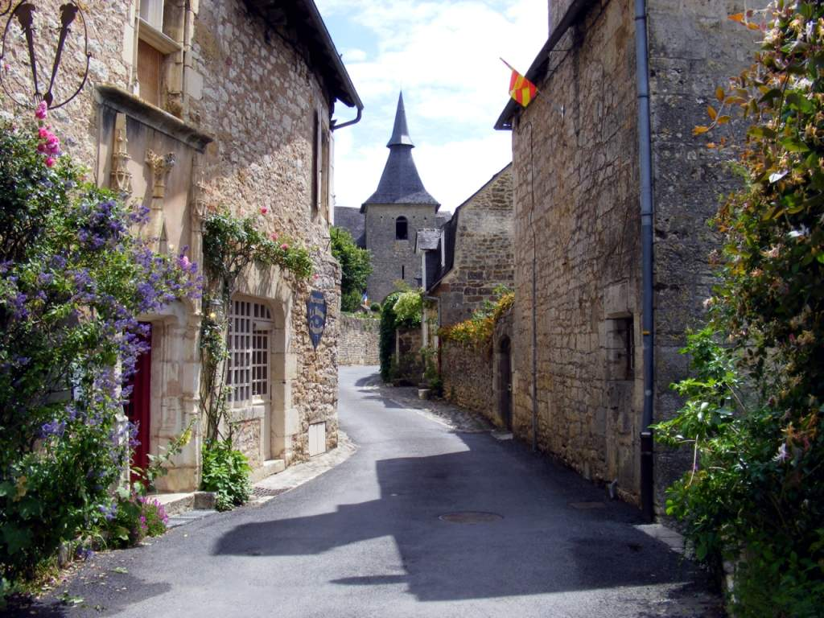
Treignac (Corrèze

Slide 4
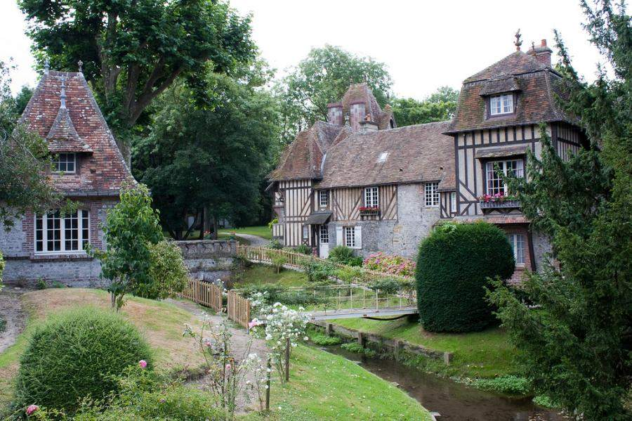
Houlgate (Calvados)

Slide 5
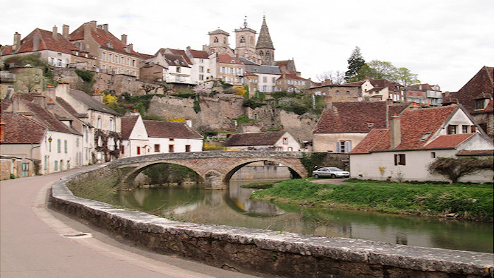
Semur-en-Auxois (Côte-d’Or)

Slide 6
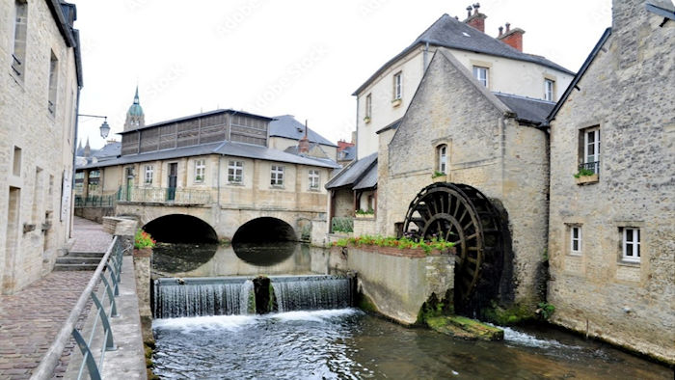
Bayeux (Normandie)

Slide 7
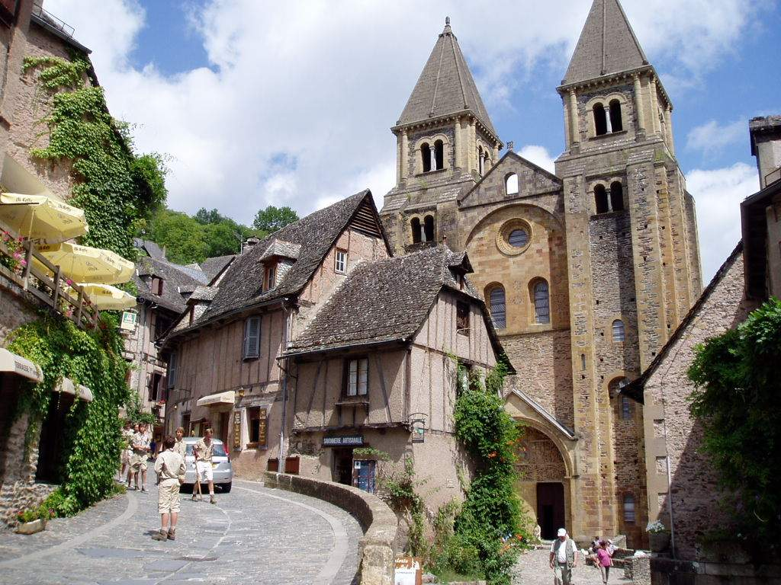
Abbaye Sainte-Foy de Conques (Aveyron)

Slide 8
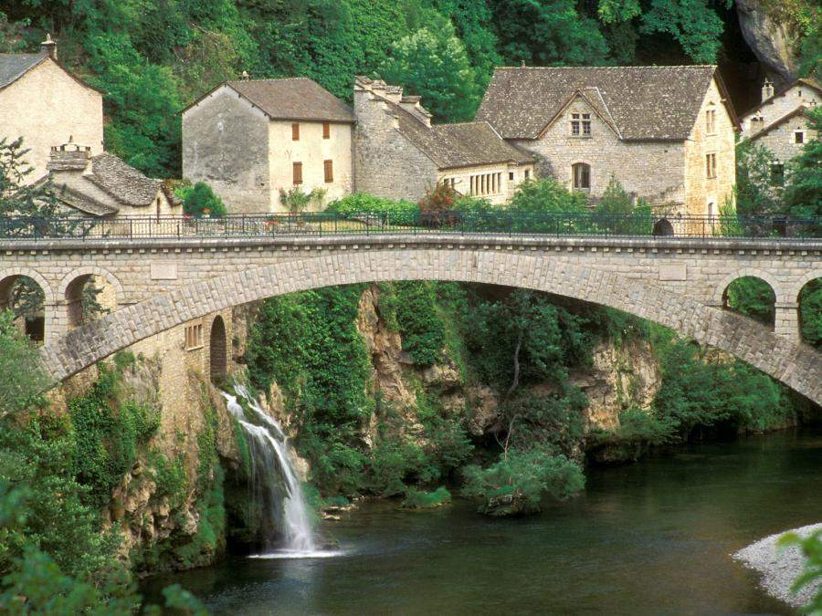
Saint-Chély-du-Tarn (Lozère)

Slide 9
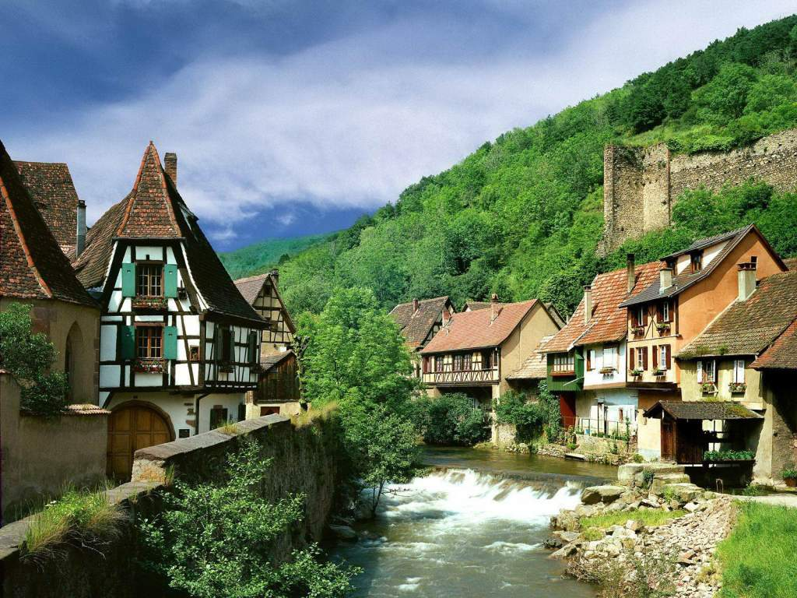
Kaysersberg (Alsace)

Slide 10
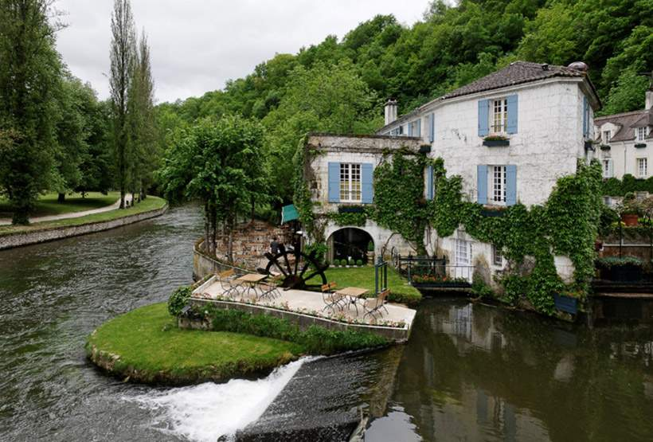
Moulin de l'Abbaye à Brantôme (Dordogne)

Slide 11
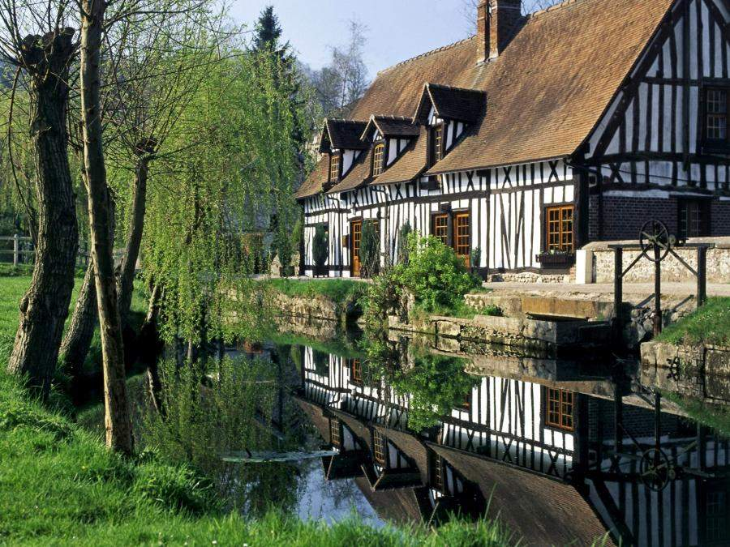
Lyons la Foret (Normandie)

Slide 12
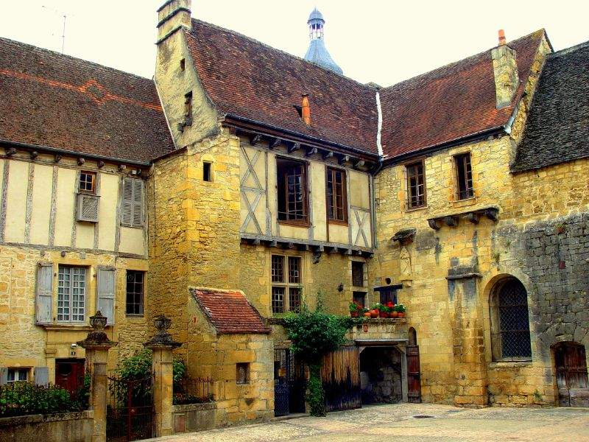
Chapelle des Pénitents (Sarlat)

Slide 13
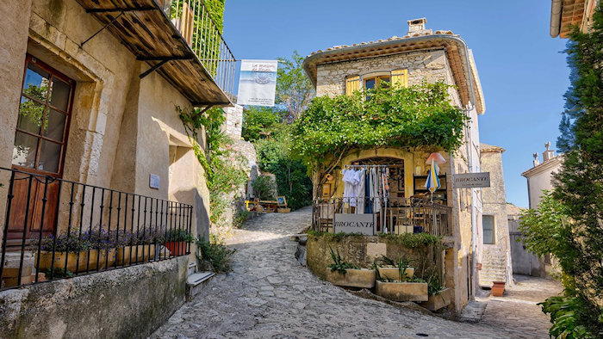
Siliane la Rotonde (Alpes-de-Haute-Provence)

Slide 14
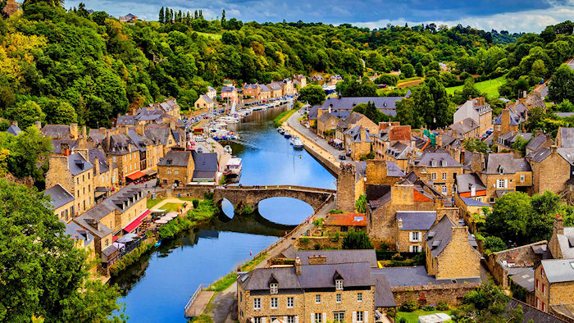
Dinan (Côtes-d'Armor)

Slide 15
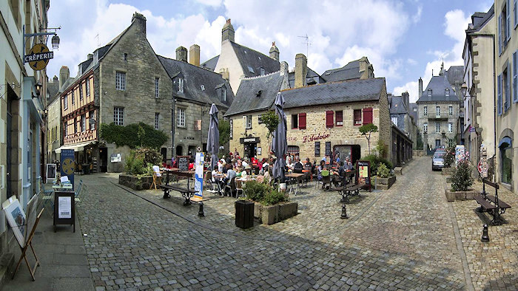
Quimper (Bretagne)

Slide 16
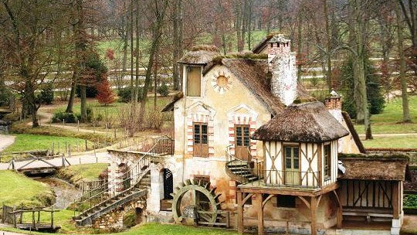
Hameau de la reine à Versailles

Slide 17
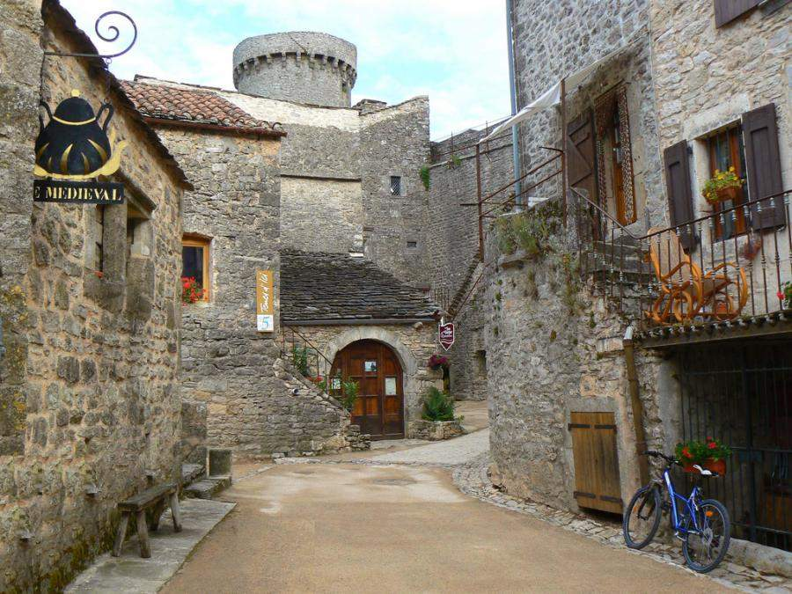
La Couvertoirade (Aveyron)

Slide 18
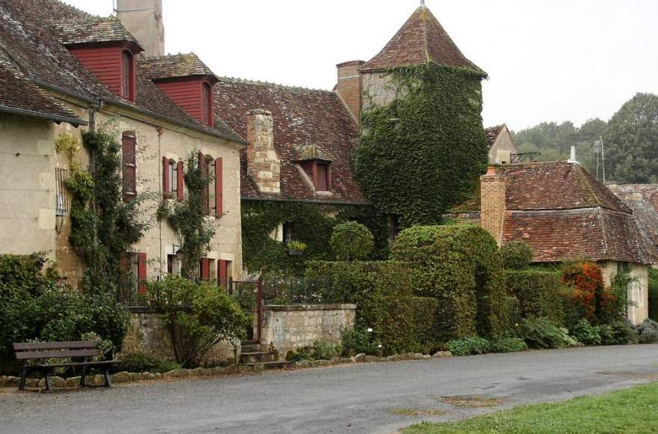
Apremont sur Allier (Cher)

Slide 19
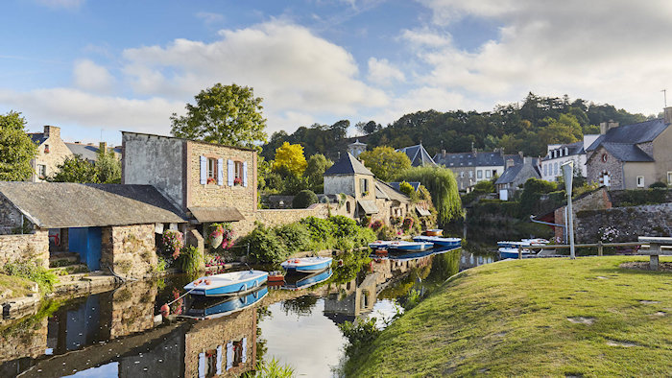
Pontrieux - La petite "Venise" du Trégor (Bretagne)

Slide 20
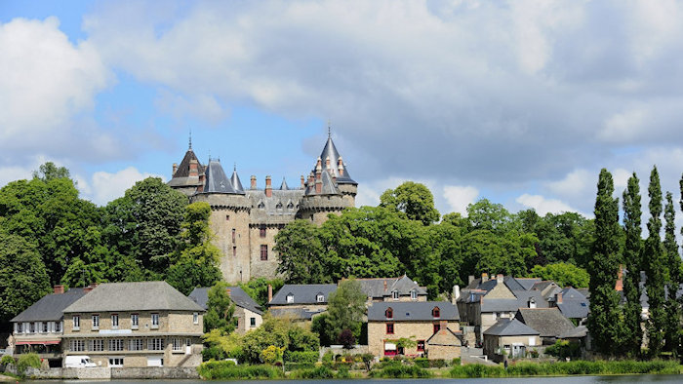
Dol-de-Bretagne (Ille-et-Vilaine)

Slide 21
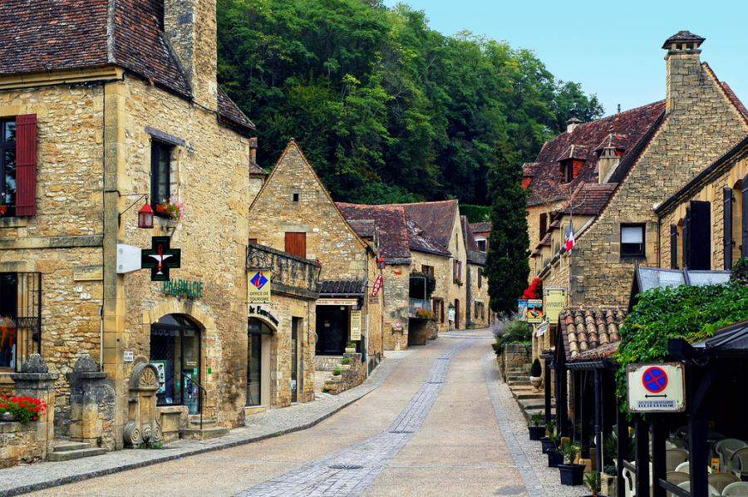
Beynac-et-Cazenac (Dordogne)

Slide 22
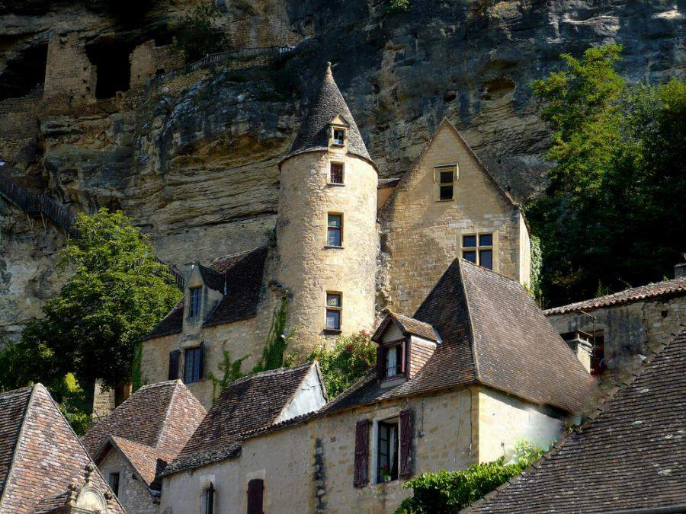
La Roque Gageac (Dordogne)

Slide 23
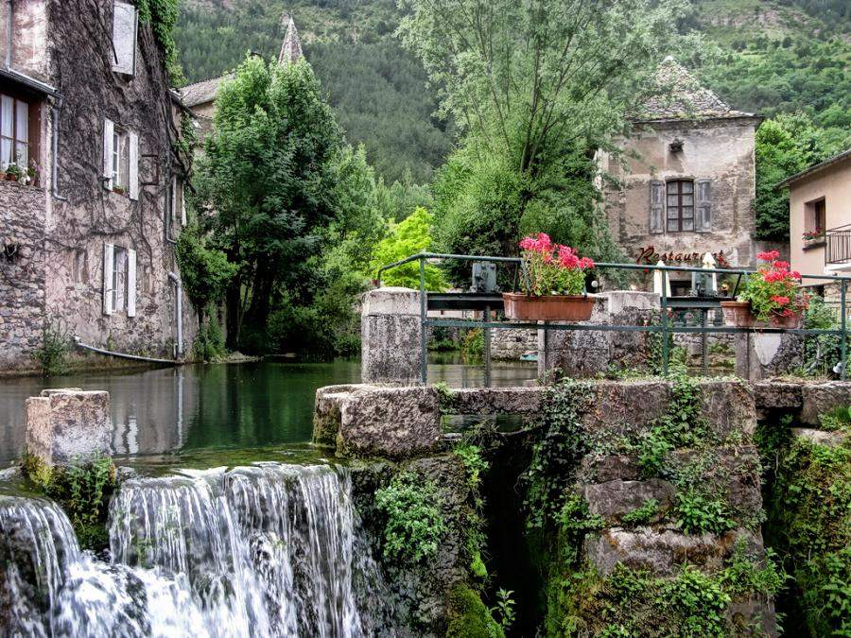
Florac (Cévennes)

Slide 24
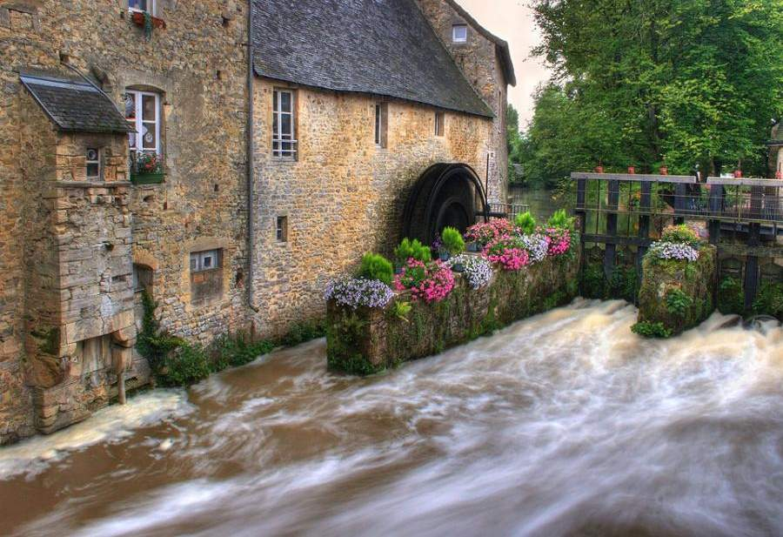
Bayeux (Calvados)

Slide 25
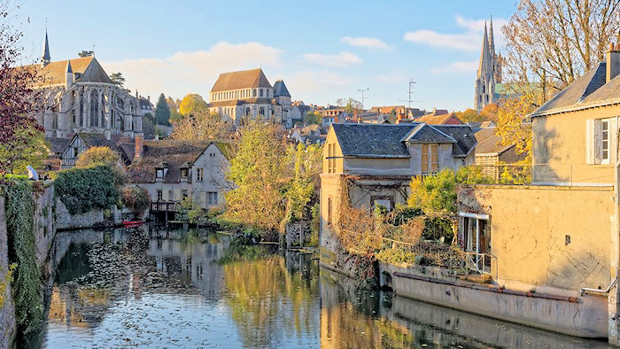
Chartres (Eure-et-Loir)

Slide 26
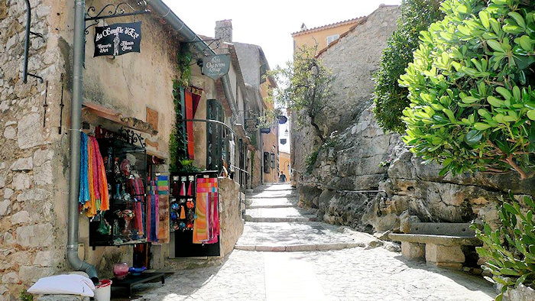
Eze (Alpes Maritimes)

Slide 27
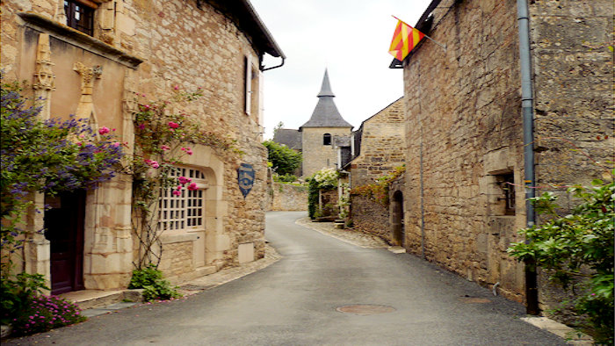
Turenne (Corrèze)

Slide 28
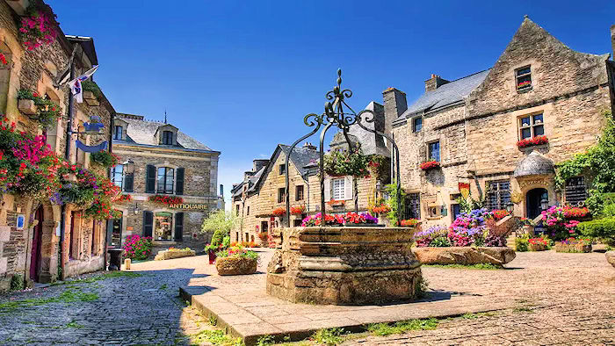
Rochefort-en-Terre (Bretagne)

Slide 29
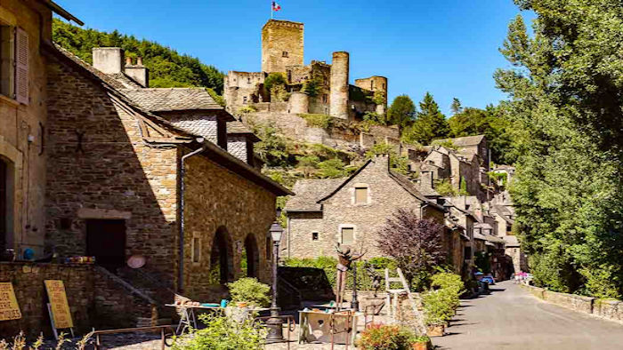
Belcastel (Aveyron)

Slide 30
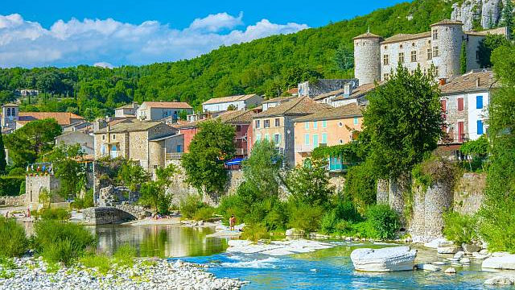
Vogue (Ardeche)

Slide 31
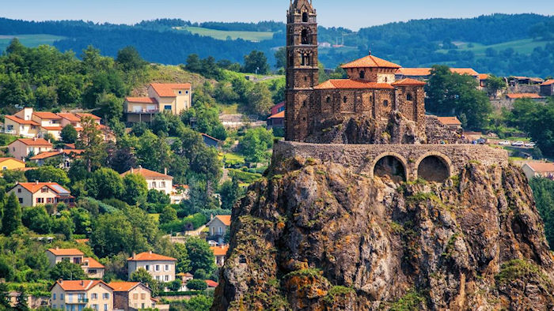
Lavoûte-Chilhac (Haute-Loire)

Slide 32
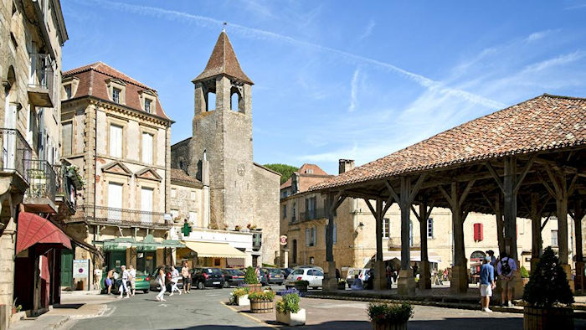
Belvès (Dordogne)

Slide 33
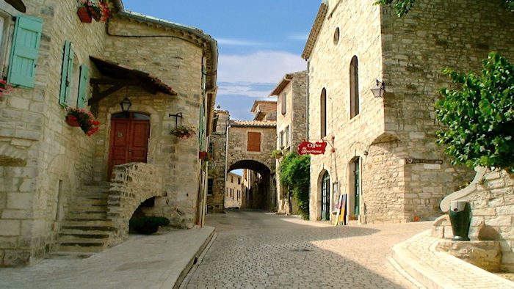
Vezenobres (Gard)

Slide 34




F I N
Touche Esc pour quitter

